Slide 1
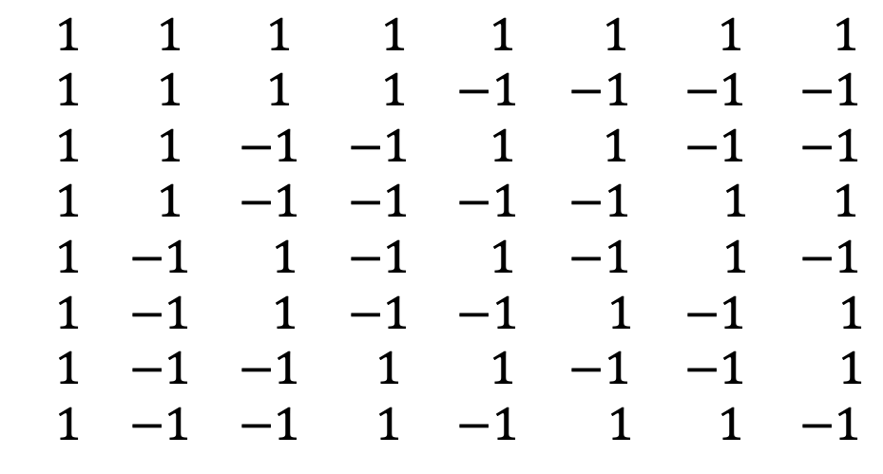
$$\begin{matrix} 1 & 1 & 1 & 1 & 1 & 1 & 1 & 1 \\ 1 & 1 & 1 & 1 & −1 & −1 & −1 & −1 \\ 1 & 1 & −1 & −1 & 1 & 1 & −1 & −1 \\ 1 & 1 & −1 & −1 & −1 & −1 & 1 & 1 \\ 1 & −1 & 1 & −1 & 1 & −1 & 1 & −1 \\ 1 & −1 & 1 & −1 & −1 & 1 & −1 & 1 \\ 1 & −1 & −1 & 1 & 1 & −1 & −1 & 1 \\ 1 & −1 & −1 & 1 & −1 & 1 & 1 & −1\end{matrix}$$

